Slide 1
用角度描述物体所在的方向
WWW.PPT818.COM

Slide 2
学习重、难点：
重点：读平面示意图，用角度描述物体所在的方向。
难点：确定观测点与被观测物体的连线和方位线形成的夹角。

Slide 3
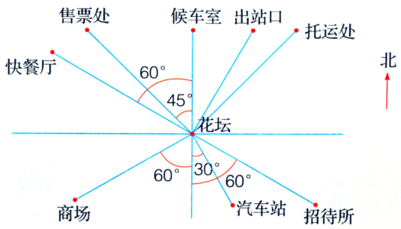
用角度描述物体所在的方向：
以花坛为观测点，描述其他服务设施的方向。
PPT模板：www.1ppt.com/moban/ PPT素材：www.1ppt.com/sucai/
PPT背景：www.1ppt.com/beijing/ PPT图表：www.1ppt.com/tubiao/
PPT下载：www.1ppt.com/xiazai/ PPT教程： www.1ppt.com/powerpoint/
资料下载：www.1ppt.com/ziliao/ 范文下载：www.1ppt.com/fanwen/
试卷下载：www.1ppt.com/shiti/ 教案下载：www.1ppt.com/jiaoan/
PPT论坛：www.1ppt.cn PPT课件：www.1ppt.com/kejian/
语文课件：www.1ppt.com/kejian/yuwen/ 数学课件：www.1ppt.com/kejian/shuxue/
英语课件：www.1ppt.com/kejian/yingyu/ 美术课件：www.1ppt.com/kejian/meishu/
科学课件：www.1ppt.com/kejian/kexue/ 物理课件：www.1ppt.com/kejian/wuli/
化学课件：www.1ppt.com/kejian/huaxue/ 生物课件：www.1ppt.com/kejian/shengwu/
地理课件：www.1ppt.com/kejian/dili/ 历史课件：www.1ppt.com/kejian/lishi/
快餐厅在花坛的北偏西60°；售票处在花坛的北偏西45°；招待所在花坛的南偏东60°；……

Slide 4
首页
用角度描述物体所在方向的方法：
1.首先要明确观测点以及观测点与被观测点的连线与南、北方向所成的角度；再观察被观测点以南（或北）为主的方位偏向哪个方向。
2.观测点与被观测点的角度未知时，首先要确定观测点，然后连接观测点与被观测点，最后用量角器测量连线与南、北所称的角度。

